Slide 1
Day 19
隨機森林 (迴歸器)
[全民瘋AI系列]
第12屆 iT邦幫忙 鐵人賽

Slide 2
Day 19 學習目標
01
隨機森林 (迴歸)
了解隨機森林是如何處理連續性數值輸出
02
實作隨機森林迴歸器
觀察隨機森林中的樹的數量是否影響預測

Slide 3
Part 1
隨機森林 (迴歸器)
觀念講解
第12屆 iT邦幫忙 鐵人賽

Slide 4
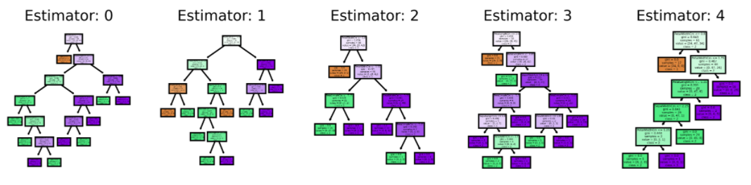
隨機森林(迴歸器)的生成方法
從訓練集中抽取n’ 筆資料出來
n’ 筆資料隨機挑選 k 個特徵做樣本
重複m次，產生m棵決策樹
平均機制進行預測
. . .
平均
Notes:
1.從訓練集中抽取n’筆資料出來，這n’筆資料是可以被重複抽取的。假設我們有一千筆資料我們要從中抽取100筆資料出來，這100筆資料裡面可能會有重複的數據。
2. 每一棵樹只能看見部分的特徵。
3. Bootstrap 步驟重複 m 次，做完之後我們會有 m 組的訓練資料，每一組訓練資料內都有 n’ 筆資料。
4. 在隨機森林每一棵樹的特徵數量可能都不同，所以最後決策出來的結果都會不一樣。最後再根據任務的不同來做回歸或是分類的問題，如果是回歸問題我們就將這些決策數的輸出做平均得到最後答案，若是分類問題我們則用投標採多數決的方式來整合所有樹預測的結果。

Slide 5

隨機森林中的隨機？
隨機森林中的隨機有兩種方面可以解釋：
1. 隨機取樣: 從訓練集中抽取n’筆資料出來，這n’筆資料是可以被重複抽取的。
Bootstrap
2. 隨機特徵選取: n’ 筆資料隨機挑選 k 個特徵做樣本。
在 sklearn 中，最多隨機選取 𝑙 𝑜𝑔₂𝑁 個特徵
Notes:
1.從訓練集中抽取n’筆資料出來，這n’筆資料是可以被重複抽取的。
劃分時最多考慮𝑙 𝑜𝑔2𝑁log2N個特徵

Slide 6
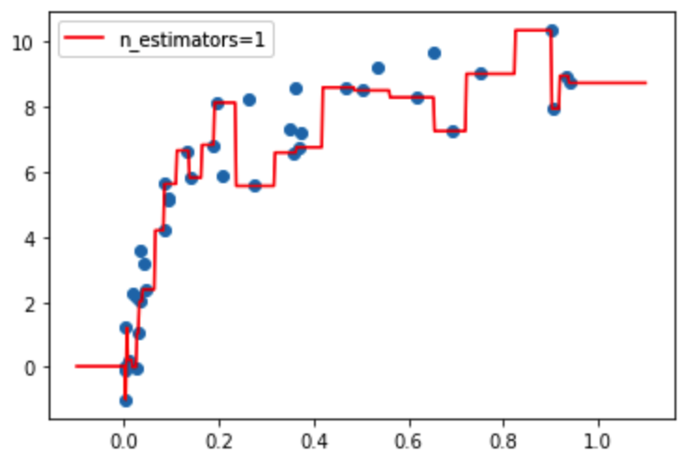
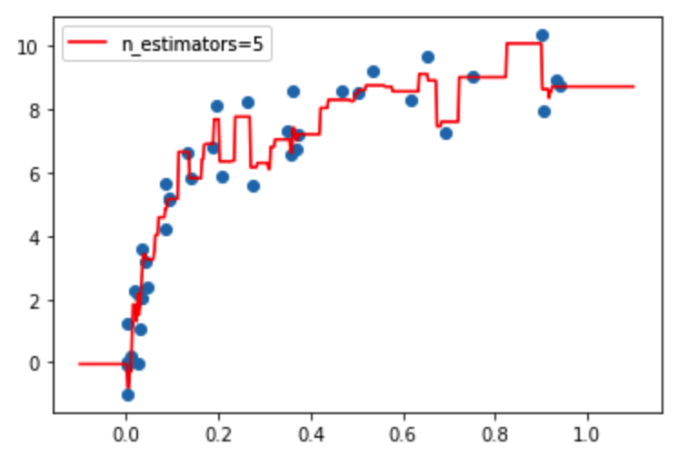
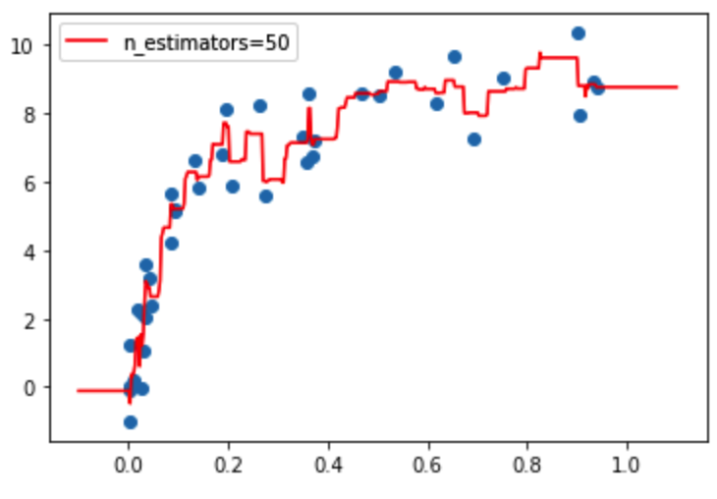
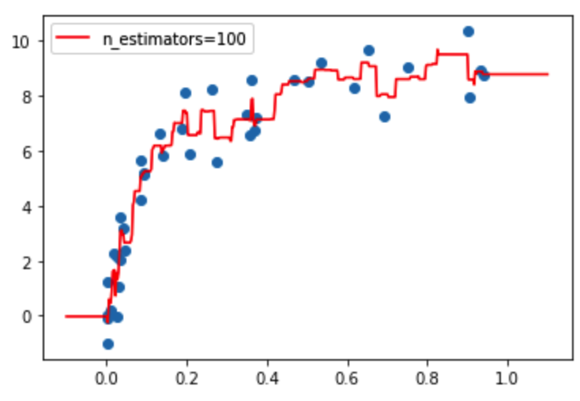
樹越多模型越複雜
n_estimators 太小，容易欠擬合，n_estimators 太大，計算量會變久。

Slide 7
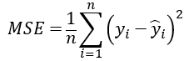
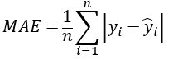
迴歸隨機森林該如何選擇切割點?
透過評估指標找出誤差最小的值作為樹的特徵選擇與切割點
Mean Square Error
Mean Absolute Error
Notes:
隨機森林由很多棵決策樹組成，因此隨機森林所要設定的參數與決策樹類似
RandomForestRegressor：可以使用"mse"或者"mae"，前者是均方差，後者是和均值之差的絕對值之和。

Slide 8
Part 2
隨機森林 (迴歸器)
程式實作
第12屆 iT邦幫忙 鐵人賽

Slide 9
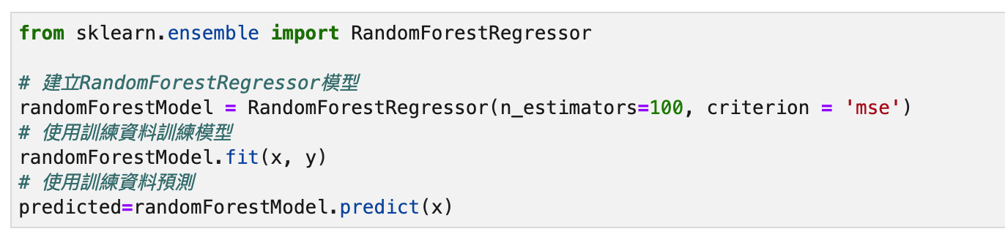
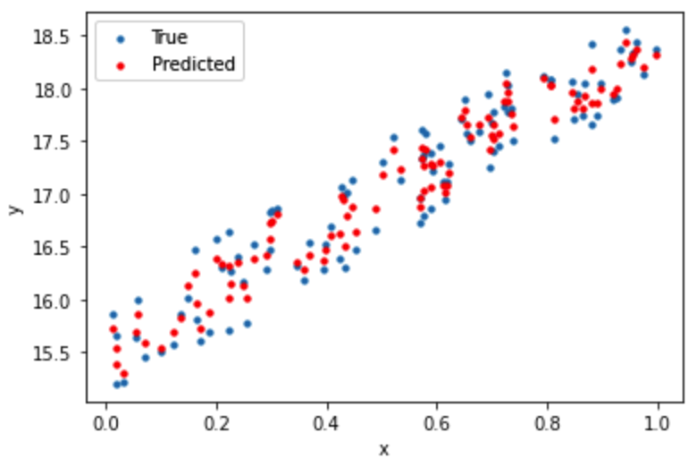
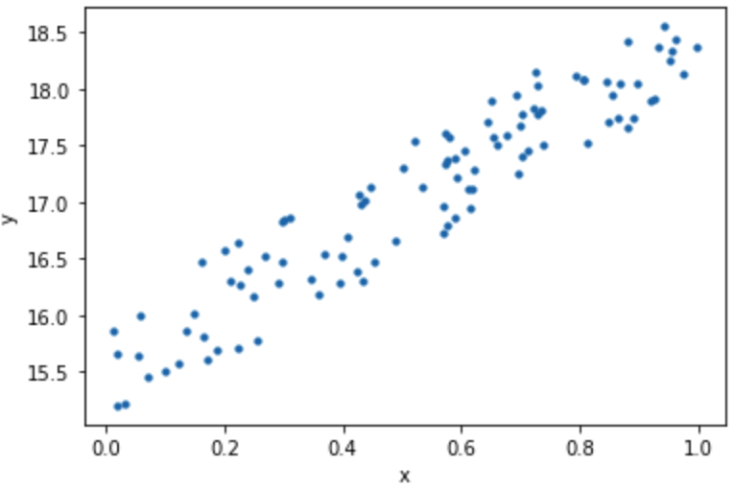
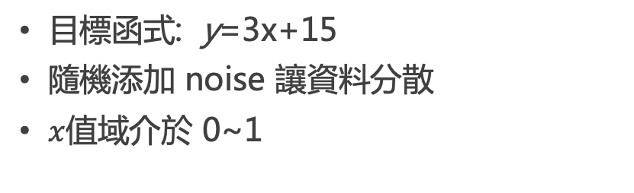
Random Forest Regressor 簡單線性迴歸
目標函式: y=3x+15
隨機添加 noise 讓資料分散
$x$值域介於 0~1
Notes:
使用 sklearn 的 DecisionTreeRegressor 進行回歸預測
觀察不同的樹深對預測結果是否提升

Slide 10
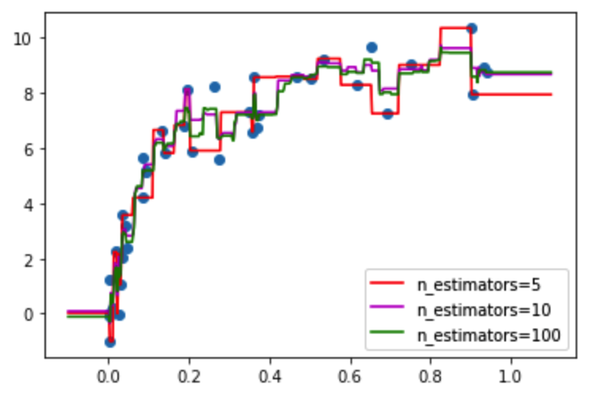
非線性迴歸
動手試試看調整不同的 n_estimators 是否能夠提升預測。
Parameters:
criterion: 評估切割點指標，mse/friedman_mse/mae
n_estimators: 森林中樹木的數量
max_features: 劃分時考慮的最大特徵數，預設auto
觀察隨機森林中的樹的數量是否影響預測
Notes:
隨機森林重要的框架參數比較少，主要需要關注的是 n_estimators，即RF最大的決策樹個數。

Slide 11
Reference
https://www.itread01.com/content/1547100921.html

Slide 12
Thanks
PRESENTED BY 10程式中
第12屆 iT邦幫忙 鐵人賽

